Slide 1
청킹
LangChain 튜토리얼 - Chapter 7

Slide 2
01
CharacterTextSplitter
청킹 > CharacterTextSplitter

Slide 3
CharacterTextSplitter
6-2. Chunking — 가장 기본적인 텍스트 분할
3

Slide 4
학습 목표
청킹(Chunking)이 RAG에서 왜 필요한지 이해한다
CharacterTextSplitter의 단일 구분자 분할 방식을 익힌다
chunk_size, chunk_overlap, separator 파라미터의 동작 원리를 파악한다
4

Slide 5
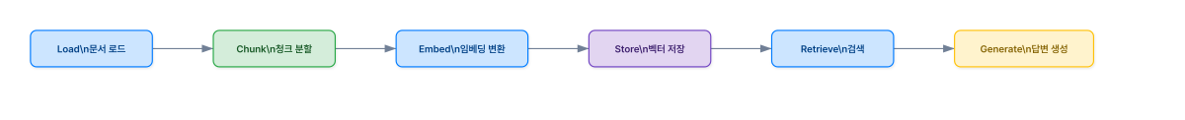
RAG 파이프라인에서 청킹의 위치
6-1에서 로딩한 문서는 토큰 제한 때문에 그대로 LLM에 넣을 수 없다.
청킹은 문서를 LLM이 처리할 수 있는 크기로 나누는 작업이다.
5

Slide 6
CharacterTextSplitter란?
핵심 정의: 지정한 단일 구분자를 기준으로 텍스트를 나누는 가장 기본적인 분할 방식
단일 구분자 사용: 기본값 "\n\n" (이중 줄바꿈)으로 분할
문자 수 기반: len() 함수로 청크 크기를 측정
간단한 구조: 재귀 로직 없이 하나의 구분자만 사용
6
Notes:
- CharacterTextSplitter는 RecursiveCharacterTextSplitter의 전신 - 구분자가 명확한 문서(단락 구분이 뚜렷한 경우)에 적합 - 단순하지만 청크 크기 초과 시 그대로 유지하는 단점이 있음

Slide 7
주요 파라미터
파라미터 | 기본값 | 설명
separator | "\n\n" | 텍스트를 분할할 구분자
chunk_size | 4000 | 각 청크의 최대 문자 수
chunk_overlap | 200 | 인접 청크 간 중복 문자 수
length_function | len | 텍스트 길이 계산 함수
7

Slide 8
코드 — 기본 사용법
python
from langchain_text_splitters import CharacterTextSplitter
text_splitter = CharacterTextSplitter(
separator="\n\n", # 이중 줄바꿈을 구분자로 사용
chunk_size=250, # 청크 최대 크기: 250자
chunk_overlap=50, # 청크 간 중복: 50자
length_function=len,
)
전체 코드는 노트북 참조
8

Slide 9
코드 — 텍스트 분할 실행
python
# 텍스트를 Document 객체 리스트로 분할
documents = text_splitter.create_documents([file])
print(f"생성된 문서 개수: {len(documents)}") # 30
print(documents[0].page_content)
# 순수 문자열 리스트로 분할
text_chunks = text_splitter.split_text(file)
create_documents() → Document 객체 리스트 반환
split_text() → 순수 문자열 리스트 반환
9

Slide 10
chunk_overlap의 역할
[ 청크 1: .......................[중복 50자]. ]
[ 청크 2: [중복 50자]...............]
청크 경계에서 문맥이 끊기는 것을 방지
일반적으로 chunk_size의 10~20% 정도로 설정
중복이 많을수록 검색 품질은 올라가지만 저장 용량도 증가
10
Notes:
- chunk_overlap이 없으면 "안녕하세요. 저는 김" / "철수입니다."처럼 의미가 끊길 수 있음 - 50자 중복은 한글 기준 약 25단어 분량

Slide 11
실습 — 텍스트 분할
과제: CharacterTextSplitter로 appendix-keywords.txt를 분할하세요
힌트: create_documents([file]) 메서드 사용
기대 결과: 약 30개의 Document 생성, 첫 번째 청크 내용 출력
11

Slide 12
코드 — 메타데이터 추가
python
metadatas = [
{"source": "tech_glossary", "section": "AI", "version": 1},
{"source": "tech_glossary", "section": "Database", "version": 1},
]
documents_with_metadata = text_splitter.create_documents(
[file, file],
metadatas=metadatas,
)
# 각 청크의 metadata에 source, section, version 키 포함
print(documents_with_metadata[0].metadata)
텍스트 수와 메타데이터 수가 일치해야 한다
12

Slide 13
핵심 정리
CharacterTextSplitter vs RecursiveCharacterTextSplitter
특징 | CharacterTextSplitter | RecursiveCharacterTextSplitter
구분자 수 | 1개 | 여러 개 (우선순위 순서)
분할 방식 | 단순 분할 | 재귀적 분할
크기 초과 시 | 그대로 유지 | 자동 재분할
권장 상황 | 구분자가 명확한 문서 | 대부분의 경우
13

Slide 14
다음 시간 예고
주제: RecursiveCharacterTextSplitter
배울 내용:
여러 구분자를 순서대로 시도하는 재귀적 분할
\n\n → \n → → "" 우선순위 동작 원리
대부분의 프로젝트에서 기본값으로 사용하는 이유
14

Slide 15
02
RecursiveCharacterTextSplitter
청킹 > RecursiveCharacterTextSplitter

Slide 16
RecursiveCharacterTextSplitter
6-2. Chunking — 가장 권장되는 범용 분할 방식
16

Slide 17
학습 목표
RecursiveCharacterTextSplitter의 재귀적 분할 원리를 이해한다
기본 구분자 우선순위(\n\n → \n → → "")의 동작 방식을 파악한다
CharacterTextSplitter와의 차이를 실제 데이터로 비교한다
17

Slide 18
CharacterTextSplitter의 한계
이전 노트북에서 배운 것:
CharacterTextSplitter는 단일 구분자만 사용
청크가 너무 커도 자동 재분할하지 않음
이번 노트북에서 배울 것:
여러 구분자를 우선순위 순서로 시도
의미 단위를 최대한 보존하며 분할
대부분의 프로젝트에서 기본값으로 사용
18

Slide 19
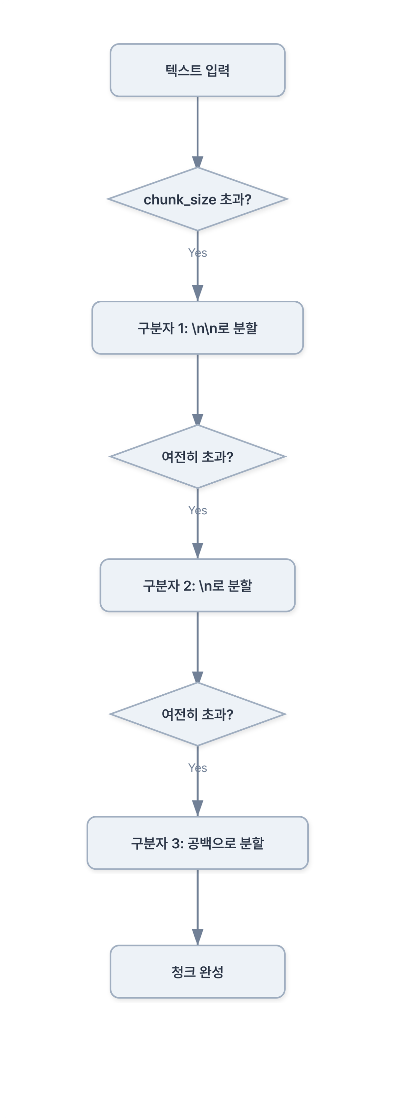
재귀적 분할 원리
19
Notes:
- 구분자 우선순위: ["\n\n", "\n", " ", ""] - 청크 크기를 초과하지 않을 때까지 더 작은 구분자로 재귀적으로 분할 - 마지막 ""(빈 문자열)은 문자 단위 분할로 최후 수단

Slide 20
기본 구분자 우선순위
순서 | 구분자 | 의미 단위
1 | "\n\n" | 단락 (가장 큰 의미 단위)
2 | "\n" | 줄
3 | " " | 단어
4 | "" | 문자 (최후 수단)
가능한 한 큰 의미 단위를 유지하면서 분할
20

Slide 21
코드 — 기본 사용법
python
from langchain_text_splitters import RecursiveCharacterTextSplitter
text_splitter = RecursiveCharacterTextSplitter(
chunk_size=250,
chunk_overlap=50,
length_function=len,
is_separator_regex=False,
)
documents = text_splitter.create_documents([file])
text_chunks = text_splitter.split_text(file)
전체 코드는 노트북 참조
21

Slide 22
CharacterTextSplitter와 비교
python
char_splitter = CharacterTextSplitter(
separator="\n\n", chunk_size=250, chunk_overlap=50
)
char_chunks = char_splitter.split_text(file)
recursive_chunks = text_splitter.split_text(file)
# 결과 비교
print(f"CharacterTextSplitter 평균 크기: "
f"{sum(len(c) for c in char_chunks)/len(char_chunks):.1f}")
print(f"RecursiveCharacterTextSplitter 평균 크기: "
f"{sum(len(c) for c in recursive_chunks)/len(recursive_chunks):.1f}")
22

Slide 23
실습 — 재귀적 분할
과제: RecursiveCharacterTextSplitter로 텍스트를 분할하고 결과를 확인하세요
힌트: text_splitter.create_documents([file])
기대 결과: 약 30개의 Document 생성
23

Slide 24
사용자 정의 구분자 — 한글 최적화
python
korean_text_splitter = RecursiveCharacterTextSplitter(
chunk_size=250,
chunk_overlap=50,
separators=[
"\n\n", # 단락
"\n", # 줄
". ", # 마침표 + 공백
"? ", # 물음표
"! ", # 느낌표
" ", # 공백
"", # 문자
],
)
한글 문장 부호를 추가하면 더 자연스러운 분할이 가능하다
24
Notes:
- 한글은 영어와 달리 마침표 후 공백 패턴이 중요 - ". " 패턴을 추가하면 "입니다. 다음으로" 같은 문장 경계에서 분할됨

Slide 25
문서 유형별 권장 설정
문서 유형 | chunk_size | chunk_overlap
짧은 Q&A, 뉴스 | 500 | 50
일반 문서, 블로그 | 1000 | 100
기술 문서, 논문 | 1500 | 150
책, 매뉴얼 | 2000 | 200
25

Slide 26
핵심 정리
RecursiveCharacterTextSplitter는 대부분의 경우 최선의 선택
["\n\n", "\n", " ", ""] 순서로 재귀적으로 분할 시도
한글 문서는 chunk_size를 영문 기준의 80% 수준으로 설정 권장
한글 문장 부호(". ", "? ")를 구분자에 추가하면 품질 향상
26

Slide 27
다음 시간 예고
주제: TokenTextSplitter
배울 내용:
문자(character) 수와 토큰(token) 수의 차이
LLM 토큰 제한을 정확히 준수하는 분할 방법
tiktoken으로 실제 토큰 수 계산 및 비교
27

Slide 28
03
TokenTextSplitter
청킹 > TokenTextSplitter

Slide 29
TokenTextSplitter
6-2. Chunking — 토큰 기반 정확한 분할
29

Slide 30
학습 목표
문자(character) 수와 토큰(token) 수의 차이를 이해한다
TokenTextSplitter로 LLM 토큰 제한을 정확히 준수하는 분할을 한다
tiktoken으로 실제 토큰 수를 계산해서 두 방식을 비교한다
30

Slide 31
왜 토큰 기반 분할이 필요한가?
RecursiveCharacterTextSplitter는 문자 수로 크기를 측정한다.
그런데 LLM API는 토큰 수로 요금을 청구하고 제한을 건다.
GPT-3.5-turbo: 4,096 토큰
GPT-4: 8,192 토큰 (일부 모델은 128K)
Claude: 100K+ 토큰
한글 1글자는 보통 2~3토큰이라서 문자 수로만 관리하면 토큰 제한을 초과할 수 있다.
31

Slide 32
토큰이란?
LLM이 이해하는 텍스트의 최소 단위
언어 | 예시 | 토큰 수
영어 | "playing" | 2 ("play" + "ing")
한글 | "안녕하세요" | 약 5~7 토큰
"Hello, World!" → 약 3~4 토큰
"안녕하세요, 세계!" → 약 6~8 토큰
한글은 영어보다 같은 내용에서 토큰 수가 더 많다
32
Notes:
- tiktoken BPE(Byte Pair Encoding) 방식으로 토큰화 - 한글은 유니코드 코드포인트 기반으로 분할되어 영어보다 토큰 수가 많음 - GPT-4o 이후 모델은 한글 토큰 효율이 개선됨

Slide 33
방법 1: from_tiktoken_encoder()
python
from langchain_text_splitters import CharacterTextSplitter
text_splitter = CharacterTextSplitter.from_tiktoken_encoder(
chunk_size=300, # 토큰 수 기준
chunk_overlap=0,
)
texts = text_splitter.split_text(file)
주의: 먼저 CharacterTextSplitter로 분할한 후 토큰 수 측정 → 병합
일부 청크가 chunk_size보다 클 수 있음
33

Slide 34
방법 2: TokenTextSplitter (더 엄격)
python
from langchain_text_splitters import TokenTextSplitter
token_splitter = TokenTextSplitter(
chunk_size=300, # 최대 300 토큰
chunk_overlap=50, # 50 토큰 중복
)
token_texts = token_splitter.split_text(file)
모든 청크의 토큰 수가 300 이하로 보장된다
전체 코드는 노트북 참조
34

Slide 35
실습 — 토큰 기반 분할
과제: TokenTextSplitter로 텍스트를 분할하고 모든 청크의 토큰 수를 확인하세요
힌트: tiktoken.get_encoding("cl100k_base")로 실제 토큰 수 측정
기대 결과: 토큰 제한 300을 초과하는 청크가 0개
35

Slide 36
문자 수 기반 vs 토큰 수 기반 비교
python
import tiktoken
encoding = tiktoken.get_encoding("cl100k_base")
# 각 청크의 실제 토큰 수 계산
char_token_counts = [len(encoding.encode(c)) for c in char_chunks]
token_token_counts = [len(encoding.encode(c)) for c in token_chunks]
# 토큰 제한 300 초과 여부
print(f"문자 기반: {sum(1 for c in char_token_counts if c > 300)}개 초과")
print(f"토큰 기반: {sum(1 for c in token_token_counts if c > 300)}개 초과")
# 결과: 문자 기반은 일부 초과, 토큰 기반은 0개 초과
36

Slide 37
두 방식 비교 요약
특징 | 문자 수 기반 | 토큰 수 기반
측정 단위 | len() | tiktoken 기준
정확성 | 토큰 수 예측 어려움 | 정확한 토큰 수
LLM 제한 준수 | 보장 안 됨 | 정확히 준수
속도 | 빠름 | 약간 느림
37

Slide 38
한글 토큰 예측 팁
한글은 평균 1글자당 1.5~2토큰이다.
chunk_size=300 (토큰)으로 설정하면 실제로는 약 150~200자 분량의 한글 텍스트가 들어간다.
이 점을 감안해서 청크 크기를 설정해야 한다.
38

Slide 39
핵심 정리
TokenTextSplitter: 토큰 수 기준으로 엄격하게 분할 (LLM 제한 준수)
from_tiktoken_encoder: 토큰 수 측정 후 병합 (일부 초과 가능)
한글 문서는 같은 내용도 영문보다 1.5~2배 많은 토큰 사용
API 비용 관리가 중요하다면 TokenTextSplitter 사용 권장
39

Slide 40
다음 시간 예고
주제: SemanticChunker
배울 내용:
크기 기반 분할의 한계: 의미가 끊길 수 있음
임베딩 유사도 차이를 분석해서 의미 단위로 분할
Percentile, Standard Deviation, Interquartile 방식 비교
40

Slide 41
04
SemanticChunker
청킹 > SemanticChunker

Slide 42
SemanticChunker
6-2. Chunking — 의미 기반 분할
42

Slide 43
학습 목표
SemanticChunker의 동작 원리(문장 임베딩 → 유사도 계산 → 분할점 탐색)를 이해한다
Breakpoint 결정 방식 세 가지(Percentile, Standard Deviation, Interquartile)를 비교한다
RecursiveCharacterTextSplitter와 품질 차이를 확인한다
43

Slide 44
크기 기반 분할의 한계
앞선 방식들은 문자/토큰 크기로만 분할한다.
"AI는 머신러닝을 포함합니다. / 오늘 점심은 비빔밥입니다."
크기 기반 분할은 위 두 문장을 같은 청크에 넣을 수 있다
SemanticChunker는 임베딩 유사도를 계산해서 의미가 바뀌는 지점에서만 분할한다.
44

Slide 45
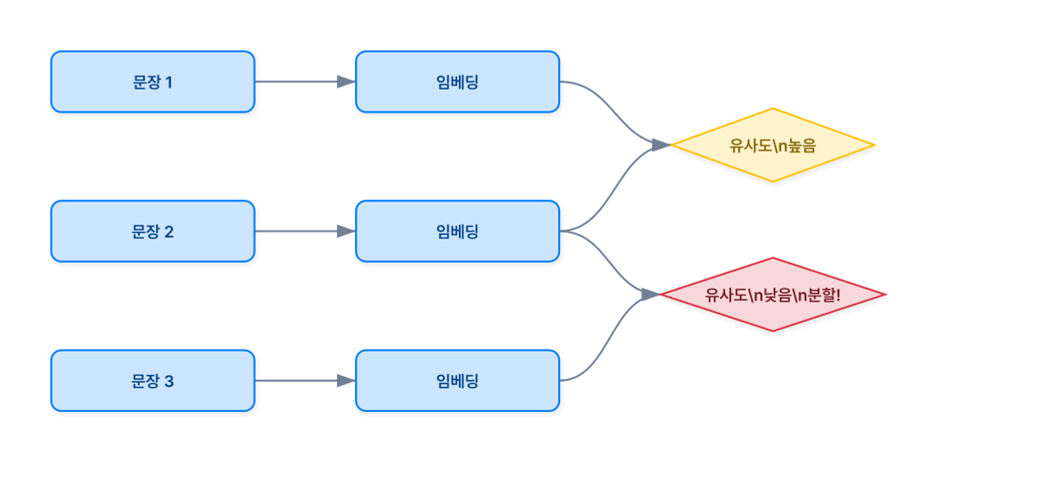
SemanticChunker 동작 원리
45
Notes:
- 코사인 유사도로 인접 문장 간 의미적 거리를 측정 - 유사도가 급격히 떨어지는 지점이 토픽 전환 지점 - OpenAI API를 사용하므로 비용이 발생함

Slide 46
코드 — 기본 SemanticChunker
python
from langchain_experimental.text_splitter import SemanticChunker
from langchain_openai.embeddings import OpenAIEmbeddings
# OpenAI 임베딩 기반 SemanticChunker 초기화
text_splitter = SemanticChunker(OpenAIEmbeddings())
# 텍스트 분할 (API 호출 발생)
chunks = text_splitter.split_text(file)
print(f"분할된 청크 개수: {len(chunks)}")
필요 패키지: pip install langchain-experimental langchain-openai
46

Slide 47
Breakpoint 방식 1: Percentile
python
text_splitter = SemanticChunker(
OpenAIEmbeddings(),
breakpoint_threshold_type="percentile",
breakpoint_threshold_amount=70, # 상위 30%에서 분할
)
유사도 차이가 상위 N%에 해당하는 지점에서 분할
값이 낮을수록 더 많은 지점에서 분할됨
직관적으로 분할 개수를 조정할 수 있음
47

Slide 48
Breakpoint 방식 2: Standard Deviation
python
text_splitter = SemanticChunker(
OpenAIEmbeddings(),
breakpoint_threshold_type="standard_deviation",
breakpoint_threshold_amount=1.25, # 1.25σ 이상 차이에서 분할
)
# 결과: 약 14개 청크 생성
유사도 차이가 표준편차 N배 이상인 지점에서 분할
통계적으로 명확한 의미 변화 지점 탐지
48

Slide 49
Breakpoint 방식 3: Interquartile
python
text_splitter = SemanticChunker(
OpenAIEmbeddings(),
breakpoint_threshold_type="interquartile",
)
사분위수 범위(IQR) 기준으로 이상치 지점에서 분할
이상치에 덜 민감한 안정적인 분할
49

Slide 50
Breakpoint 방식 비교
방식 | 설명 | 적합한 상황
percentile | 상위 N% 차이 지점에서 분할 | 분할 개수를 대략 조정하고 싶을 때
standard_deviation | 통계적으로 명확한 변화 지점 | 의미 변화가 명확한 문서
interquartile | 이상치에 덜 민감한 안정적 분할 | 유사도 분포가 고르지 않을 때
50

Slide 51
실습 — 의미 기반 분할
과제: SemanticChunker로 텍스트를 분할하고 청크 개수를 확인하세요
힌트: SemanticChunker(OpenAIEmbeddings()) → split_text(file)
기대 결과: 크기 기반 분할보다 적은 수의 청크 생성 (의미 단위로 묶이기 때문)
51

Slide 52
크기 기반 vs 의미 기반 비교
항목 | 크기 기반 (Recursive) | 의미 기반 (Semantic)
속도 | 빠름 | 느림 (임베딩 API 호출)
비용 | 없음 | OpenAI API 비용 발생
청크 크기 | 균일 | 가변적
문맥 보존 | 보통 | 우수
RAG 검색 품질 | 보통 | 우수
52

Slide 53
실무 팁
SemanticChunker는 임베딩 API를 호출하기 때문에 비용이 발생한다.
대용량 문서보다는 품질이 중요한 핵심 문서에 선별적으로 사용하는 게 효율적이다.
일반적인 시작점: RecursiveCharacterTextSplitter → 품질 부족 시 SemanticChunker로 업그레이드
53

Slide 54
다음 시간 예고
주제: CodeSplitter
배울 내용:
일반 텍스트 분할기가 코드를 함수 중간에서 끊는 문제
from_language()로 언어별 구문 구조에 맞는 분할
Python, JavaScript, Markdown 코드 분할 실습
54

Slide 55
05
CodeSplitter
청킹 > CodeSplitter

Slide 56
CodeSplitter
6-2. Chunking — 코드 언어별 최적화 분할
56

Slide 57
학습 목표
RecursiveCharacterTextSplitter.from_language()로 언어별 코드를 분할한다
Python, JavaScript, Markdown, HTML의 분할 결과를 확인한다
코드 기반 RAG 시스템(코드 검색, 문서화)의 기초를 이해한다
57

Slide 58
왜 코드 전용 분할기가 필요한가?
일반 텍스트 분할기는 코드 문법을 모른다.
python
# 일반 분할기 결과 (chunk_size 초과 시)
# Chunk 1:
def process_data(items):
result = []
for item in
# Chunk 2:
items:
result.append(item)
return result
함수 중간에서 끊겨 유효하지 않은 코드 조각이 생성된다.
58

Slide 59
from_language()의 해결 방법
from_language()는 각 언어의 구문 구조에 맞는 구분자를 자동 설정한다.
python
from langchain_text_splitters import Language, RecursiveCharacterTextSplitter
python_splitter = RecursiveCharacterTextSplitter.from_language(
language=Language.PYTHON,
chunk_size=100,
chunk_overlap=0,
)
클래스 경계 (class Foo:)
함수 경계 (def bar():)
들여쓰기 블록
59

Slide 60
지원 언어 목록 (27가지)
카테고리 | 언어
시스템 | C, C++, C#, Go, Rust, Java, Kotlin, Swift
웹 | JavaScript, TypeScript, PHP, HTML, CSS
스크립트 | Python, Ruby, Perl, Lua, Elixir, Haskell
문서 | Markdown, LaTeX, RST
기타 | Scala, COBOL, PowerShell, Solidity, Proto
60

Slide 61
코드 — Python 분할
python
python_splitter = RecursiveCharacterTextSplitter.from_language(
language=Language.PYTHON,
chunk_size=100,
chunk_overlap=0,
)
python_docs = python_splitter.create_documents([PYTHON_CODE])
print(f"청크 개수: {len(python_docs)}") # 약 11개
클래스 정의, 메서드, 독립 함수 경계를 인식하여 분할
전체 코드는 노트북 참조
61

Slide 62
Python 분할 결과 예시
python
# [Chunk 0]: 클래스 + 생성자
class DataProcessor:
def __init__(self, data):
self.data = data
self.processed = False
# [Chunk 1]: process 메서드
def process(self):
"""데이터 처리 메서드"""
...
# [Chunk 2]: _transform 메서드
def _transform(self, item):
return item.strip().lower()
62

Slide 63
코드 — JavaScript 분할
python
js_splitter = RecursiveCharacterTextSplitter.from_language(
language=Language.JS,
chunk_size=120,
chunk_overlap=0,
)
js_docs = js_splitter.create_documents([JS_CODE])
# 결과: 6개 청크, 클래스/메서드 경계 인식
첫 번째 청크 결과:
javascript
class UserManager {
constructor(database) {
this.db = database;
this.users = [];
}
63

Slide 64
코드 — Markdown 분할
python
md_splitter = RecursiveCharacterTextSplitter.from_language(
language=Language.MARKDOWN,
chunk_size=100,
chunk_overlap=0,
)
md_docs = md_splitter.create_documents([markdown_text])
# 결과: 3개 청크, 헤더 경계 인식
#, ##, ### 헤더 경계에서 자동 분할
64

Slide 65
실습 — 코드 분할
과제: Python 코드 샘플을 from_language(Language.PYTHON)으로 분할하세요
힌트: chunk_size=100, chunk_overlap=0으로 설정
기대 결과: 클래스와 함수 경계를 인식하여 약 11개의 청크 생성
65

Slide 66
코드 기반 RAG 활용 시나리오
코드 검색: "이 기능을 어떻게 구현하나요?" → 관련 함수 반환
코드 문서화: 함수 단위로 분할 후 자동 주석 생성
코드 리뷰 자동화: 변경된 함수만 분석
코드 검색 RAG에서 chunk_size를 함수 평균 길이로 설정하면 정확한 코드 조각을 반환할 수 있다.
66

Slide 67
핵심 정리
from_language(): 언어 문법 구조에 맞는 구분자를 자동 설정
27개 언어 지원 (Python, JS, TS, Java, Go, Rust, HTML, Markdown 등)
일반 텍스트 분할기보다 코드 구조를 훨씬 잘 보존
코드 검색, 문서화, 리뷰 자동화 시스템의 기초
67

Slide 68
다음 시간 예고
주제: MarkdownHeaderTextSplitter
배울 내용:
#, ##, ### 헤더를 기준으로 문서를 구조적으로 분할
헤더 정보가 메타데이터로 저장되어 검색 필터링에 활용
RecursiveCharacterTextSplitter와 결합한 2단계 분할 전략
68

Slide 69
06
MarkdownHeaderTextSplitter
청킹 > MarkdownHeaderTextSplitter

Slide 70
MarkdownHeaderTextSplitter
6-2. Chunking — 헤더 구조를 보존하는 분할
70

Slide 71
학습 목표
MarkdownHeaderTextSplitter로 #, ##, ### 헤더 기반으로 문서를 분할한다
헤더 정보가 메타데이터로 저장되는 방식을 이해한다
RecursiveCharacterTextSplitter와 결합해서 2단계 분할을 구성한다
71

Slide 72
왜 헤더 기반 분할이 유용한가?
기술 문서에서 검색할 때 어느 섹션의 내용인지가 중요하다.
"2.3 인증 방식" 섹션의 내용임을 알면 검색 정확도가 높아진다
MarkdownHeaderTextSplitter는 이 헤더 정보를 메타데이터로 자동 저장한다
나중에 필터링이나 검색에 활용할 수 있다
72

Slide 73
코드 — 기본 사용법
python
from langchain_text_splitters import MarkdownHeaderTextSplitter
# 분할할 헤더 레벨 지정
# (Markdown 헤더 기호, 메타데이터에 저장될 키 이름)
headers_to_split_on = [
("#", "Header 1"),
("##", "Header 2"),
("###", "Header 3"),
]
markdown_splitter = MarkdownHeaderTextSplitter(
headers_to_split_on=headers_to_split_on
)
md_header_splits = markdown_splitter.split_text(markdown_document)
전체 코드는 노트북 참조
73

Slide 74
분할 결과 예시
입력 Markdown:
markdown
# LangChain 가이드
## 주요 기능
### 체인 (Chains)
여러 컴포넌트를 연결하여 복잡한 작업을 수행합니다.
출력 청크:
[Chunk 2]
메타데이터: {"Header 1": "LangChain 가이드",
"Header 2": "주요 기능",
"Header 3": "체인 (Chains)"}
내용: 여러 컴포넌트를 연결하여 복잡한 작업을 수행합니다.
74

Slide 75
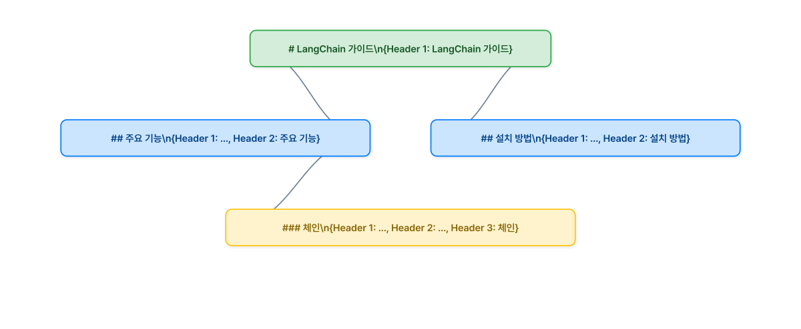
메타데이터 계층 구조
상위 헤더 정보가 하위 청크에도 모두 유지된다
75

Slide 76
실습 — 헤더 기반 분할
과제: 주어진 Markdown 문서를 헤더별로 분할하세요
힌트: headers_to_split_on=[("#", "Header 1"), ("##", "Header 2"), ("###", "Header 3")]
기대 결과: 6개의 청크, 각 청크의 metadata에 헤더 정보 포함
76

Slide 77
strip_headers 옵션
python
# strip_headers=False: 헤더를 내용에 포함
markdown_splitter = MarkdownHeaderTextSplitter(
headers_to_split_on=headers_to_split_on,
strip_headers=False,
)
# 결과: 청크 내용에 헤더 텍스트도 포함됨
# # LangChain 가이드
# ## 소개
# LangChain은 LLM 애플리케이션 개발 프레임워크입니다.
옵션 | 결과
strip_headers=True (기본) | 내용만 저장, 헤더는 메타데이터에
strip_headers=False | 헤더 + 내용 모두 저장
77

Slide 78
2단계 분할 전략
1단계: 헤더로 문서 구조를 나눈다 (메타데이터 보존)
2단계: 섹션이 크면 RecursiveCharacterTextSplitter로 추가 분할
78

Slide 79
헤더 분할의 장점
기능 | 설명
구조 보존 | 문서의 계층 구조가 메타데이터에 저장됨
필터링 가능 | 특정 섹션만 검색하거나 필터링 가능
문맥 정보 | 상위 헤더 정보가 하위 청크에도 유지됨
RAG 품질 향상 | 섹션 정보를 활용한 더 정확한 검색
79

Slide 80
핵심 정리
MarkdownHeaderTextSplitter: Markdown 헤더 구조를 보존하면서 분할
각 청크에 헤더 계층 정보가 메타데이터로 자동 저장
실무에서는 헤더 분할 → 크기 분할 2단계 전략 권장
기술 문서, 위키, 블로그 등 Markdown 형식 문서에 최적화
80

Slide 81
다음 시간 예고
주제: HTMLHeaderTextSplitter
배울 내용:
원리는 동일하지만 처리 대상이 HTML
<h1>, <h2>, <h3> 태그 기반 웹 페이지 분할
WebBaseLoader와 결합한 웹 크롤링 처리
81

Slide 82
07
HTMLHeaderTextSplitter
청킹 > HTMLHeaderTextSplitter

Slide 83
HTMLHeaderTextSplitter
6-2. Chunking — HTML 태그 구조 기반 분할
83

Slide 84
학습 목표
HTMLHeaderTextSplitter로 <h1>, <h2>, <h3> 태그 기반으로 HTML을 분할한다
HTML 헤더 정보가 메타데이터로 저장되는 방식을 이해한다
WebBaseLoader와 결합해서 웹 페이지를 구조적으로 처리하는 방법을 익힌다
84

Slide 85
MarkdownHeaderTextSplitter와의 차이
항목 | MarkdownHeaderTextSplitter | HTMLHeaderTextSplitter
처리 형식 | .md 파일 | .html 파일, 웹 페이지
구분자 | #, ##, ### | <h1>, <h2>, <h3>
메타데이터 | 동일하게 저장됨 | 동일하게 저장됨
입력 방식 | 텍스트 문자열 | HTML 문자열 또는 URL
원리는 동일하고 처리 대상 형식만 다르다.
85

Slide 86
코드 — HTML 문자열 분할
python
from langchain_text_splitters import HTMLHeaderTextSplitter
# 분할할 HTML 헤더 태그 지정
headers_to_split_on = [
("h1", "Header 1"),
("h2", "Header 2"),
("h3", "Header 3"),
]
html_splitter = HTMLHeaderTextSplitter(
headers_to_split_on=headers_to_split_on
)
html_header_splits = html_splitter.split_text(html_string)
전체 코드는 노트북 참조
86

Slide 87
분할 결과 예시
입력 HTML:
html
<h1>LangChain 튜토리얼</h1>
<p>LangChain으로 LLM 애플리케이션을 구축합니다.</p>
<h2>시작하기</h2>
<h3>설치 방법</h3>
<p>pip를 사용하여 간단히 설치할 수 있습니다.</p>
출력 청크:
[Chunk 2]
메타데이터: {"Header 1": "LangChain 튜토리얼",
"Header 2": "시작하기",
"Header 3": "설치 방법"}
내용: pip를 사용하여 간단히 설치할 수 있습니다.
87

Slide 88
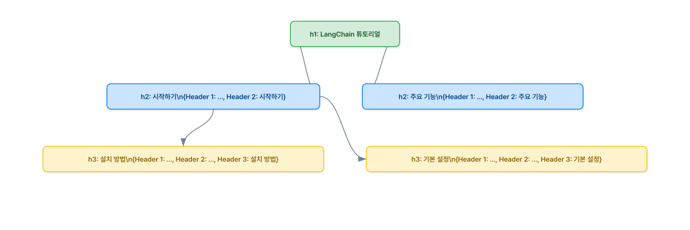
메타데이터 계층 구조
88

Slide 89
실습 — HTML 분할
과제: 주어진 HTML 문자열을 헤더 태그 기준으로 분할하세요
힌트: headers_to_split_on=[("h1", "Header 1"), ("h2", "Header 2"), ("h3", "Header 3")]
기대 결과: 약 12개의 청크, 각 청크 메타데이터에 헤더 계층 정보 포함
89

Slide 90
WebBaseLoader와 결합
웹 페이지 크롤링 + HTML 구조적 분할:
python
from langchain_community.document_loaders import WebBaseLoader
# 1단계: 웹 페이지 로딩
loader = WebBaseLoader("https://docs.python.org/3/")
docs = loader.load()
# 2단계: HTML 헤더 기반 분할
html_splits = html_splitter.split_documents(docs)
기술 문서 사이트(docs.python.org 등)에서 섹션 구조를 유지하면서 처리 가능
90
Notes:
- WebBaseLoader는 HTML을 텍스트로 변환하는데, HTMLHeaderTextSplitter는 HTML 구조를 보존 - 웹 크롤링 + RAG 파이프라인 구축 시 특히 유용 - 기술 문서, 위키, 블로그 등의 웹 콘텐츠에 효과적

Slide 91
핵심 정리
HTMLHeaderTextSplitter: HTML 헤더 태그 구조를 보존하면서 분할
MarkdownHeaderTextSplitter와 동일한 원리, 대상 형식만 다름
WebBaseLoader와 결합하면 웹 크롤링 RAG 시스템 구축 가능
<h1>~<h6> 태그를 원하는 레벨만 선택해서 분할 가능
91

Slide 92
다음 시간 예고
주제: RecursiveJsonSplitter (Chunking 섹션 마무리)
배울 내용:
JSON 구조를 보존하면서 크기 제한 내로 분할
split_json()과 create_documents()의 차이
6-2 섹션 전체 Chunking 전략 선택 의사결정 트리
92

Slide 93
08
RecursiveJsonSplitter
청킹 > RecursiveJsonSplitter

Slide 94
RecursiveJsonSplitter
6-2. Chunking — JSON 구조 보존 분할 및 전략 총정리
94

Slide 95
학습 목표
RecursiveJsonSplitter로 JSON 구조를 보존하면서 크기 제한 내로 분할한다
split_json()과 create_documents()의 차이를 이해한다
6-2 섹션 전체 Chunking 전략을 데이터 유형별로 선택하는 기준을 정리한다
95

Slide 96
왜 JSON 전용 분할기가 필요한가?
RecursiveCharacterTextSplitter로 JSON을 분할하면:
json
// Chunk 1 (유효하지 않은 JSON!)
{"api": "LangChain", "endpoints": {"chat": {"url": "/api/chat",
"methods": ["POST"], "description": "채팅 완성
// Chunk 2 (유효하지 않은 JSON!)
API", "parameters": {"model": {"type": "string"...
괄호 {}, []가 맞지 않아 유효하지 않은 JSON 조각이 생성된다.
96

Slide 97
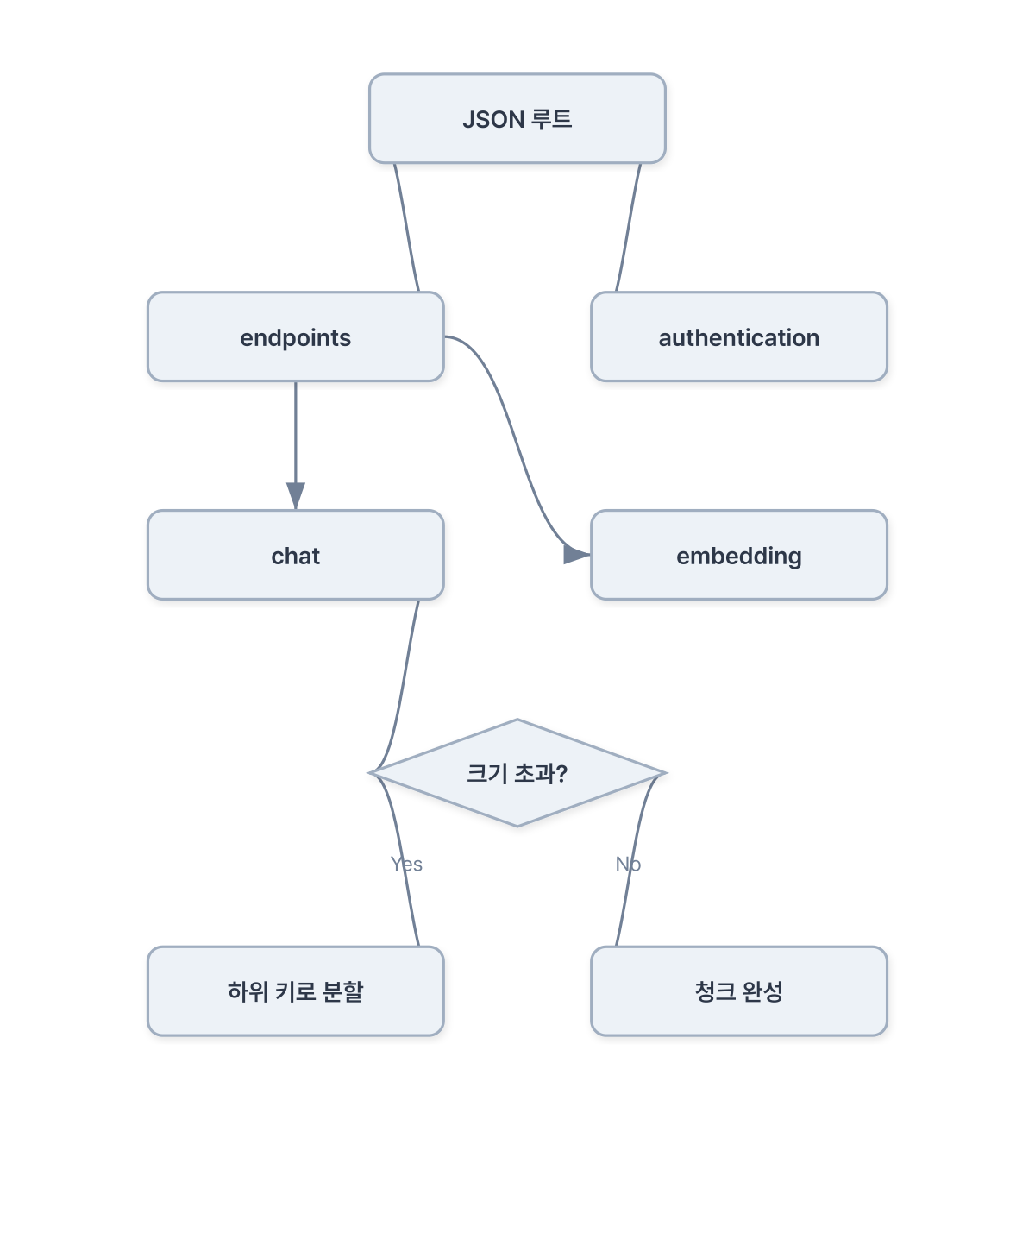
RecursiveJsonSplitter 동작 원리
1. 재귀적 탐색: JSON 트리를 깊이 우선으로 탐색
2. 객체 유지: 중첩된 JSON 객체를 가능한 한 분할하지 않음
3. 크기 관리: max_chunk_size를 초과하면 필요에 따라 분할
97

Slide 98
코드 — 기본 JSON 분할
python
from langchain_text_splitters import RecursiveJsonSplitter
import json
splitter = RecursiveJsonSplitter(max_chunk_size=300)
# split_json(): JSON 딕셔너리 → 딕셔너리 리스트 반환
json_chunks = splitter.split_json(json_data=json_data)
print(f"분할된 JSON 청크 개수: {len(json_chunks)}") # 5개
# 각 청크는 유효한 JSON 구조 유지
전체 코드는 노트북 참조
98

Slide 99
split_json() vs create_documents()
python
# split_json(): 딕셔너리 리스트 반환
json_chunks = splitter.split_json(json_data=json_data)
# → [{"api": "LangChain API", ...}, {"endpoints": {"chat": ...}}, ...]
# create_documents(): Document 객체 리스트 반환
docs = splitter.create_documents(texts=[json_data])
# → [Document(page_content='{"api": "LangChain API", ...}'), ...]
메서드 | 반환 타입 | 용도
split_json() | list[dict] | JSON 처리, API 응답 분석
create_documents() | list[Document] | RAG 파이프라인 통합
99

Slide 100
실습 — JSON 분할
과제: 주어진 API 응답 JSON 데이터를 구조를 보존하면서 분할하세요
힌트: RecursiveJsonSplitter(max_chunk_size=300) → split_json(json_data=json_data)
기대 결과: 5개의 JSON 청크, 각 청크가 유효한 JSON 구조 유지
100

Slide 101
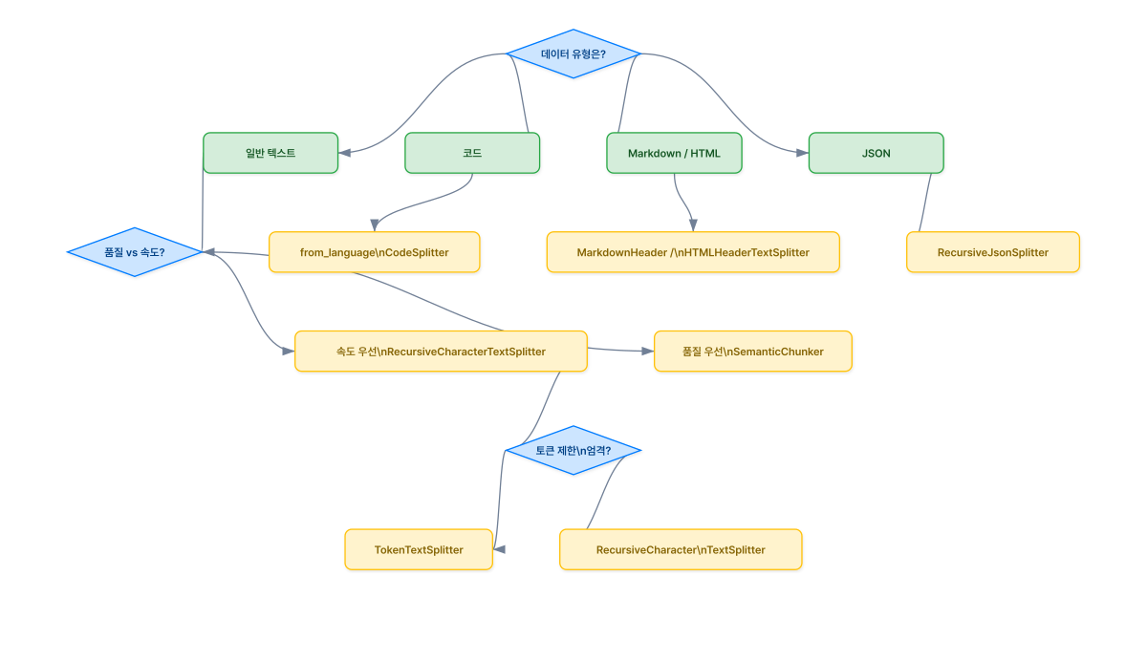
Chunking 전략 선택 의사결정 트리
101

Slide 102
6-2 Chunking 섹션 전체 정리
분할기 | 핵심 특징 | 추천 상황
CharacterTextSplitter | 단일 구분자, 단순 분할 | 구분자가 명확한 문서
RecursiveCharacterTextSplitter | 다중 구분자, 재귀적 분할 | 대부분의 경우 (기본값)
TokenTextSplitter | 토큰 수 기반 정확한 분할 | LLM API 토큰 제한 준수
SemanticChunker | 임베딩 유사도 기반 분할 | 검색 품질이 최우선일 때
102

Slide 103
6-2 Chunking 섹션 전체 정리 (계속)
분할기 | 핵심 특징 | 추천 상황
CodeSplitter | 언어 문법 인식 분할 | 프로그래밍 코드
MarkdownHeaderTextSplitter | 헤더 구조 보존 | Markdown 기술 문서
HTMLHeaderTextSplitter | HTML 태그 구조 보존 | 웹 페이지 크롤링
RecursiveJsonSplitter | JSON 구조 보존 | API 응답, JSON 파일
103

Slide 104
실무 시작 가이드
대부분의 RAG 프로젝트는 RecursiveCharacterTextSplitter로 시작하는 게 좋다.
검색 품질이 부족하다고 느낄 때 SemanticChunker로 업그레이드하고,
토큰 비용이 문제라면 TokenTextSplitter를 고려하자.
104

Slide 105
6-2 Chunking 섹션 완료
다음 단계: 6-3 Embeddings
청킹까지 완료했다. 이제 분할된 청크를 벡터로 변환해서 검색 가능하게 만드는 방법을 배운다.
Load → Chunk → Embed → Store → Retrieve → Generate
105

